Slide 1
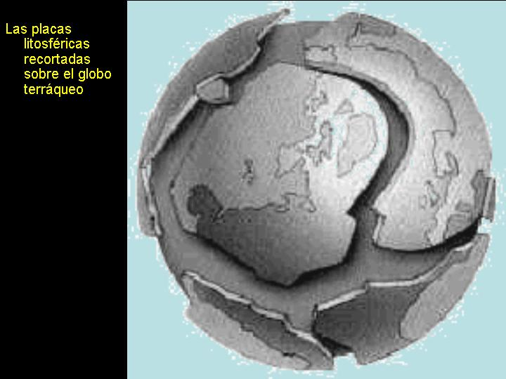
Litosfera, placas tectónicas, terremotos y vulcanismo

Slide 2
Tectónica De Placas.
Es una teoría geológica que explica la forma en que está estructurada la litósfera (la porción externa más fría y rígida de la Tierra). La teoría da una explicación a las placas tectónicas que forman la superficie de la Tierra y a los desplazamientos que se observan entre ellas en su deslizamiento sobre el manto terrestre fluido, sus direcciones e interacciones.
Existen en total 15 placas tectónicas principales:
1-Placa Africana. 9-Placa Filipina.
2-Placa Antártica. 10-Placa Indo-Australiana.
3-Placa Arábiga. 11-Placa Escocesa (Escocia)
4-Placa Australiana. 12-Placa Euroasiática.
5-Placa de Cocos. 13-Placa Juan de Fuca.
6-Placa del Caribe. 14-Placa de Nazca.
7-Placa del Pacífico. 15-Placa Norteamericana.
8-Placa Sudamericana.

Slide 3
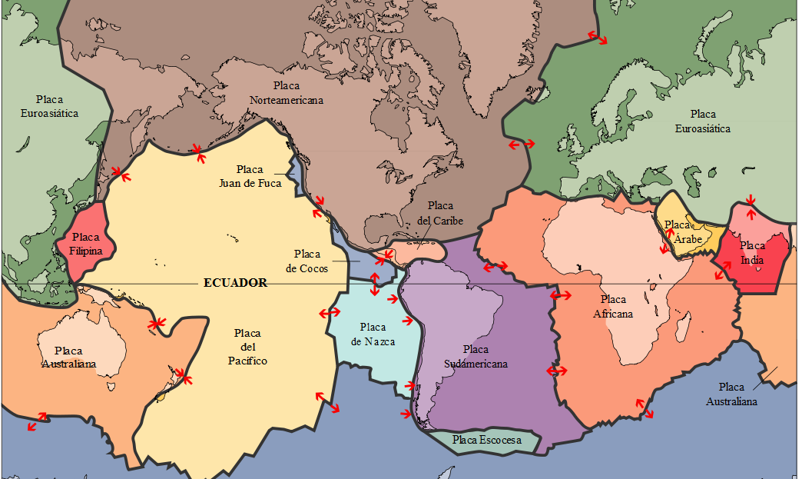
Mapa de las Placas Tectónicas

Slide 4
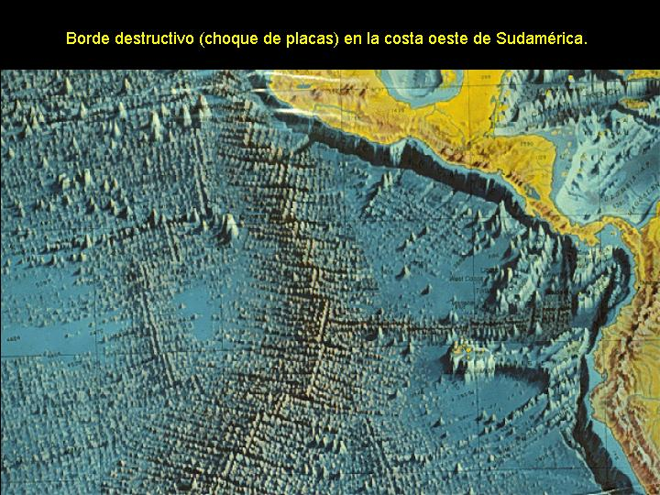
1- Borde Convergente:
Son límites en los que una placa choca contra otra, formando una zona de subducción. Se destruye la litósfera al subducir en la astenósfera . P/E:
a- Borde convergente en la costa Oeste de Sudamérica.

Slide 5
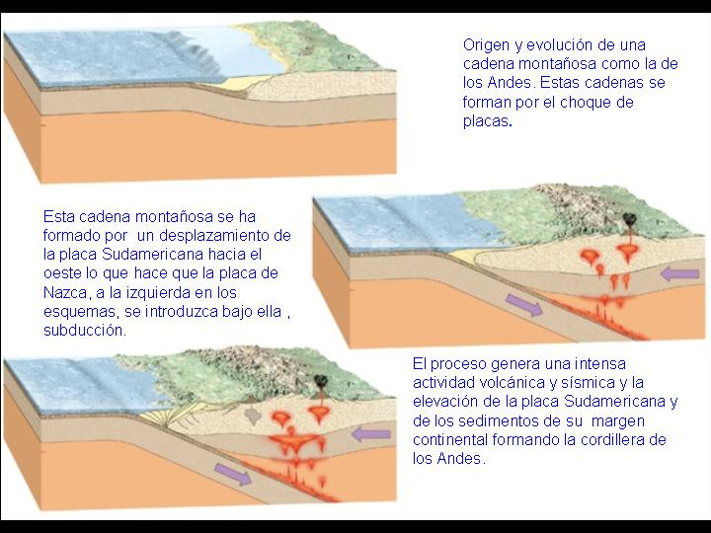
Notes:
Atraviesa Argentina, Chile, Perú, Bolivia, Ecuador, Colombia y parte de Venezuela

Slide 6
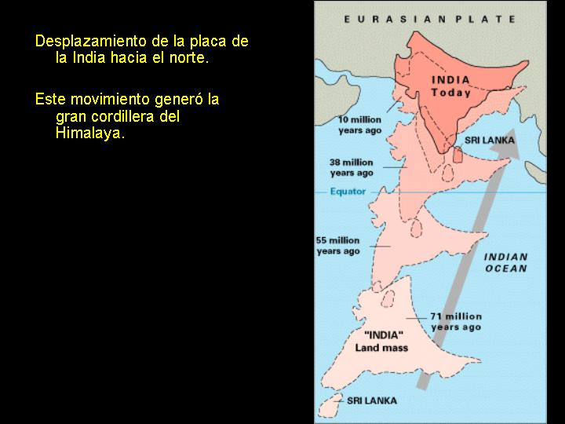
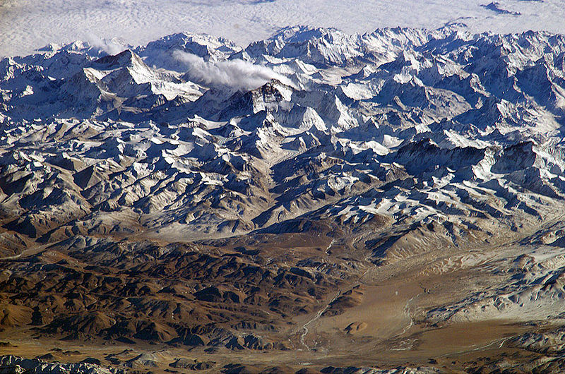
b- Desplazamiento de la placa de la India hacia el Norte: Este movimiento generó la gran cordillera del Himalaya (Ubicada en el continente Asiático). el Himalaya es el resultado de la colisión de la placa Indo-Australiana y la placa Euroasiática.
Notes:
Se extiende por los países de Bután, Nepal, China e India. La placa de la India continúa moviéndose a una velocidad constante de unos 5 centímetros por año, subducciéndose bajo la placa euroasiática y causando la elevación de los Himalayas y de la meseta tibetana.

Slide 7
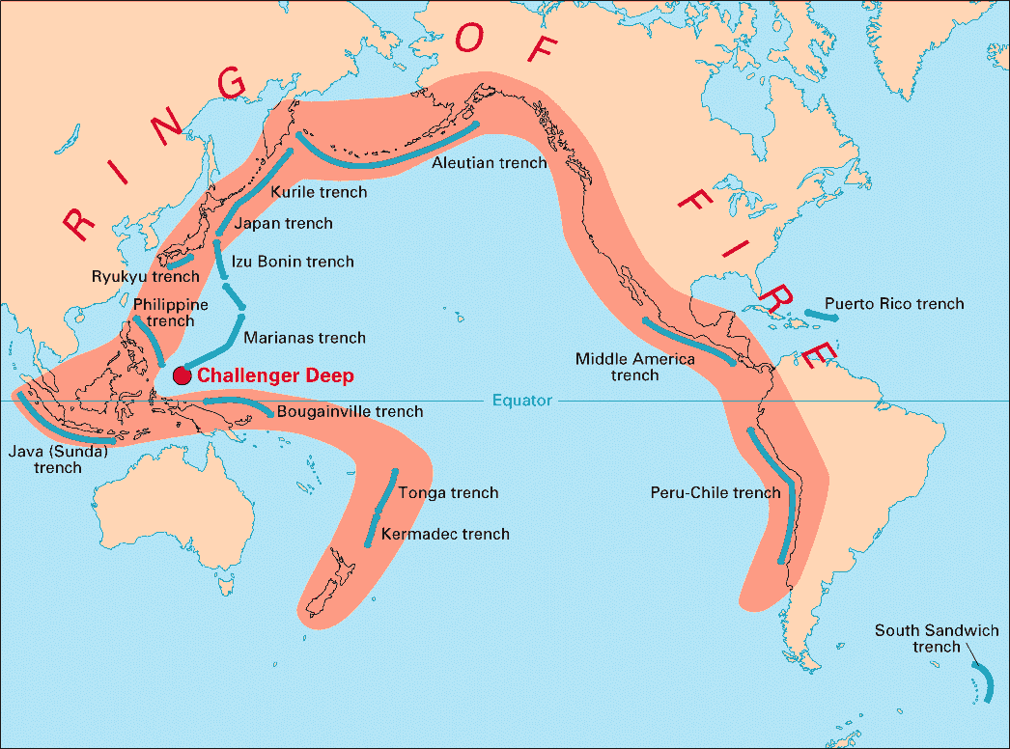
C-Formación del cinturón de fuego: Está situado en las costas del océano Pacífico y se caracteriza por concentrar algunas de las zonas de subducción más importantes del mundo, lo que ocasiona una intensa actividad sísmica y volcánica en las zonas que abarca.
Incluye (en sentido antihorario) a Chile, Argentina, Bolivia, Perú, Ecuador, Colombia, Centroamérica, México, los Estados Unidos, Canadá, luego dobla a la altura de las Islas Aleutianas y baja por las costas e islas de Rusia, Japón, Taiwán, Filipinas, Indonesia, Papúa, Nueva Guinea y Nueva Zelanda.
Concentra más del 75 % de los volcanes activos e inactivos del mundo. Alrededor del 90 % de los terremotos del mundo y el 80 % de los terremotos más grandes del mundo se producen a lo largo del Cinturón de Fuego.
Notes:
El lecho del océano Pacífico reposa sobre varias placas tectónicas, las cuales están en permanente fricción y por ende, acumulan tensión. Cuando esa tensión se libera, origina terremotos en los países del cinturón. Además, la zona concentra actividad volcánica constante. En esta zona las placas de la corteza terrestre se hunden a gran velocidad (varios centímetros por año) y a la vez acumulan enormes tensiones que deben liberarse en forma de sismos. Tiene 452 volcanes y concentra más del 75 % de los volcanes activos e inactivos del mundo.¹ Alrededor del 90 % de los terremotos del mundo y el 80 % de los terremotos más grandes del mundo se producen a lo largo del Cinturón de Fuego.

Slide 8
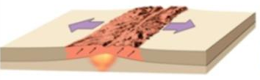
2- Borde Divergente:
Son límites en los que las placas se separan unas de otras y, por lo tanto, emerge magma desde regiones más profundas . Surge una nueva litósfera oceánica.

Slide 9
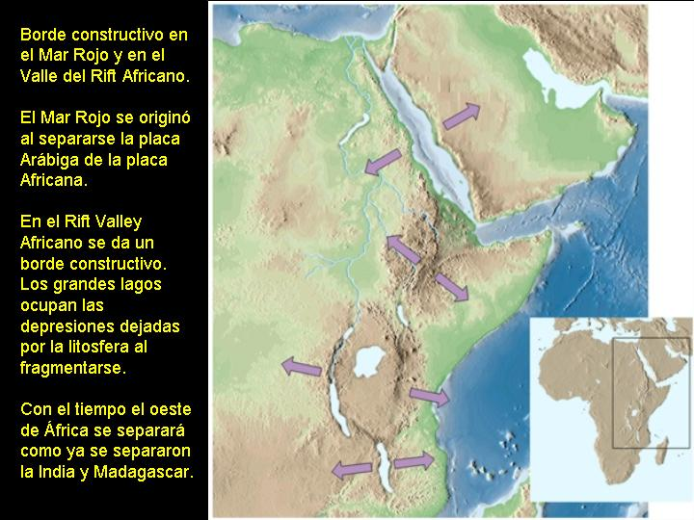
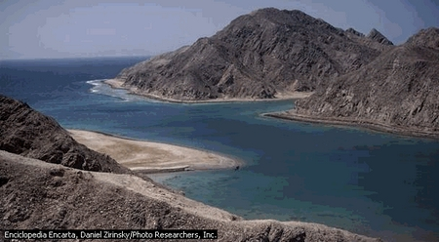
Ejemplo: a- El mar rojo se originó al separarse la placa Arábiga de la placa Africana. Con el tiempo el Oeste de África se separará como ya se separaron la India y Madagascar. (Es un golfo o cuenca del océano Índico entre África y Asia).
PLACA ARABIGA
MAR ROJO
PLACA AFRICANA

Slide 10
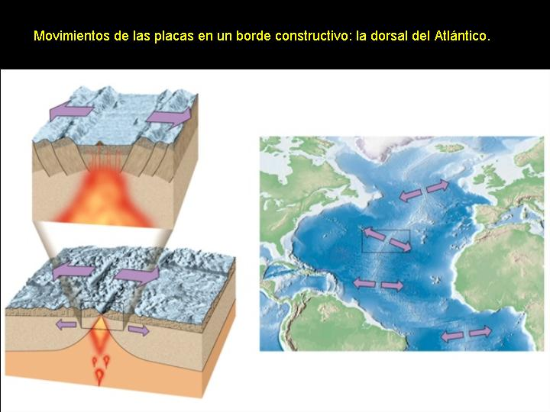
b- Movimientos de las placas en un borde divergente como la dorsal del Atlántico: En el Atlántico norte, separa las placas euroasiática y la norteamericana, mientras que en el Atlántico Sur separa la africana y sudamericana.
Notes:
En la zona donde el lecho marino se abre, el denominado magma (roca fundida) situado bajo la superficie terrestre asciende rápidamente. Este magma se convierte en una nueva capa oceánica situada sobre y bajo el lecho marino cuando se enfría.

Slide 11
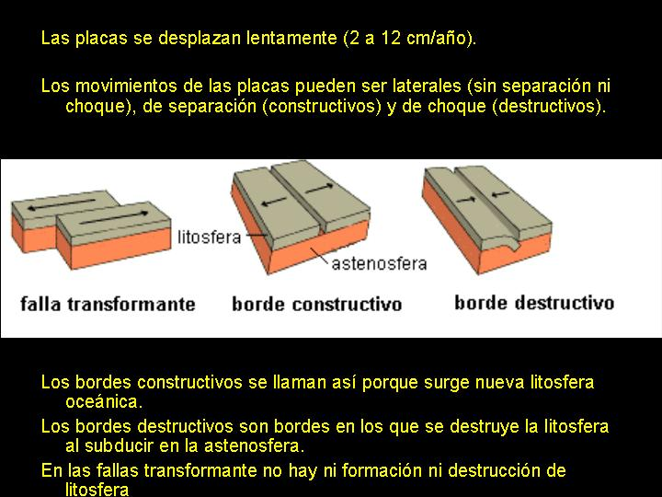
3- Borde Transformante:
Son límites donde los bordes de las placas se deslizan una con respecto a la otra a lo largo de una falla. No hay formación ni destrucción de litósfera.

Slide 12
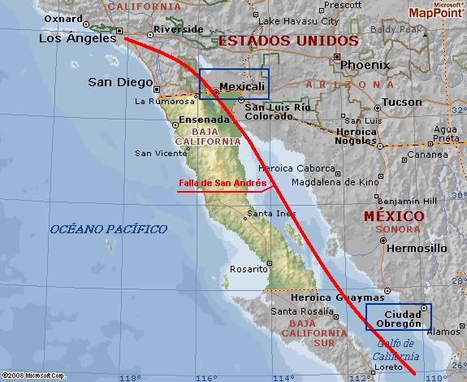
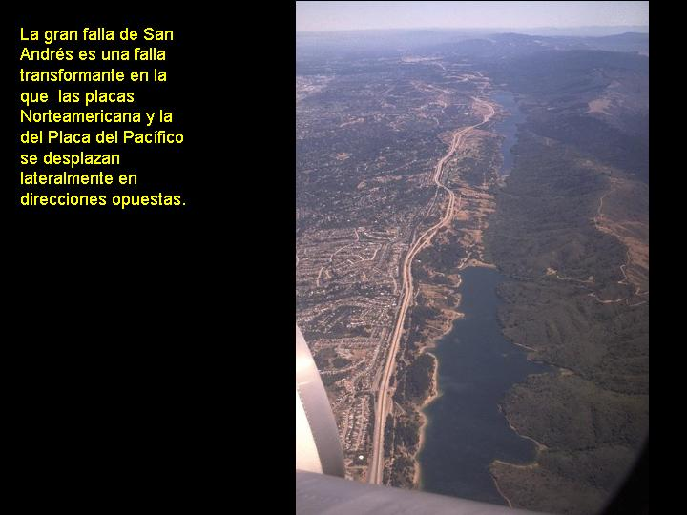
Ejemplo: a- La gran falla de San Andrés es una falla Transformante en que las placas Norteamericana y la placa del Pacífico se desplazan lateralmente en direcciones opuestas.
Notes:
Como consecuencia de esta falla se originan numerosos terremotos, habiendo acontecido algunos de considerable magnitud como los de 1857, extendiéndose desde Parkfield (en:) hasta El Cajón (magnitud estimada: 8,0); el de San Francisco de 1906 (magnitud estimada: 7,2); el terremoto de Loma Prieta de 1989, cerca de Santa Cruz, California (magnitud: 7,1), El Centro en 1940, en Baja California, en Mexico el 4 de abril de 2010 (magnitud 7,2) y el más reciente en San Francisco en 2014 (magnitud 6.6).

Slide 13
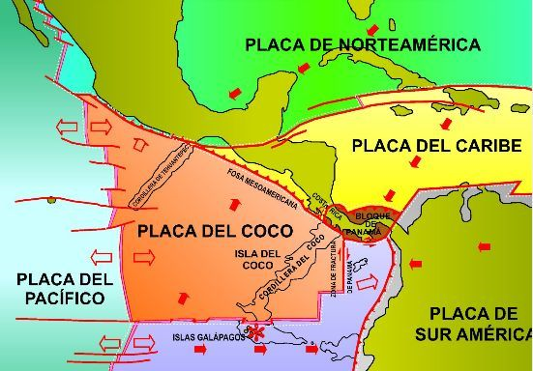
Placas Coco y Caribe.
La Placa de Cocos es una placa tectónica debajo del océano Pacífico de la costa oeste de América Central. La placa de Cocos se crea al separarse del piso de mar a lo largo de este de la Placa Pacífica en un área complicada.
La Placa Caribe es una placa tectónica con una superficie de 3,2 millones de km², que incluye una parte continental de la América central (Guatemala, Belice, Honduras, Nicaragua, El Salvador, Costa Rica, Panamá) y constituye el fondo del mar Caribe al norte de la costa de América del Sur. La placa del Caribe colinda con la Placa Norteamericana, la Placa Suraméricana, y la Placa de Cocos.

Slide 14
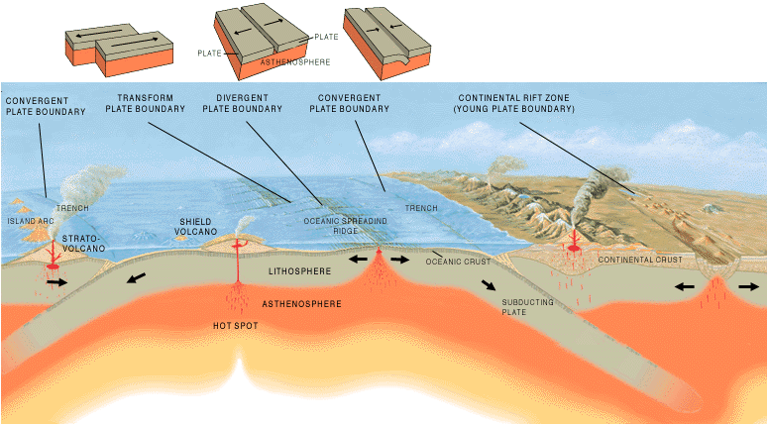
Limites de Contacto entre Placas:

Slide 15
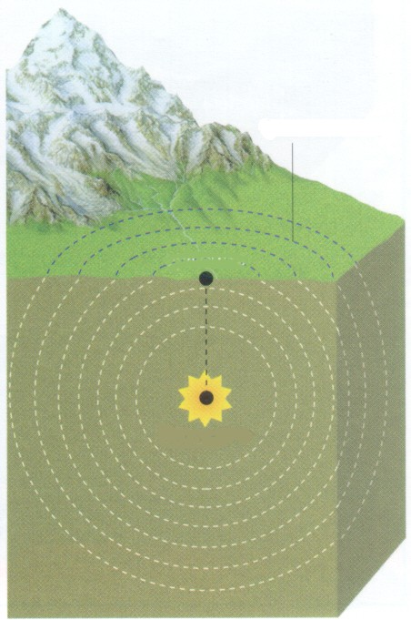
Los terremotos
Los terremotos, o seísmos, son movimientos bruscos de las capas superficiales de la Tierra, producidos por la fractura y el desplazamiento de grandes masas rocosas del interior de la corteza.
Elementos de un terremoto
HIPOCENTRO:
Es el lugar del interior de la Tierra donde se origina el terremoto; en él se produce la rotura de las rocas y, por tanto, la sacudida y la liberación de energía.
EPICENTRO:
Es el punto en la superficie, en la vertical del hipocentro, donde las ondas sísmicas alcanzan la superficie terrestre y se notan con más intensidad los efectos del terremoto
HIPOCENTRO
HEPICENTRO

Slide 16
Clasificación de los terremotos según la profundidad del hipocentro
1.
Terremoto superficial : hipocentro hasta los 60 Km. de profundidad
2.
Terremoto de foco intermedio : entre los 60 y los 300 Km.
3.
Terremoto de foco profundo : por debajo de los 300 Km.
Los terremotos superficiales son los que producen mayor devastación. La mayoría van seguidos, durante las horas o días posteriores, por numerosos terremotos menores en la misma zona, llamados réplicas.

Slide 17
Clasificación de los terremotos según su origen
Terremoto tectónico : Se da cerca de los bordes de las placas. En el movimiento entre las placas a veces dos placas quedan trabadas y cuando se reanuda el movimiento bruscamente, se libera energía en forma de ondas sísmicas que se difunden con rapidez por la Tierra, como hacen las ondas concéntricas en el agua, generadas por una piedra al caer. O bien al chocar, una de las placas se desplaza por encima o por debajo de la otra originando cambios en la topografía (formando una falla). Si este movimiento se ve dificultado, comienza a acumularse energía de tensión que en algún momento se liberará y una de las placas se moverá bruscamente hacia la otra rompiéndola y liberando entonces una cantidad de energía. Son los que ofrecen mayor peligro para las personas.
Terremoto volcánico: Causado por la actividad subterránea originada por un volcán en proceso de erupción, no tiene porque ir unido en el tiempo a una erupción volcánica.
Terremoto de colapso: Terremoto pequeño debido al colapso del techo de una mina o caverna subterránea. Una variedad interesante de este tipo de terremoto es el que se produce por deslizamiento de tierras.
Terremoto de explosión : Producido por la explosión de artefactos químicos o nucleares.

Slide 18
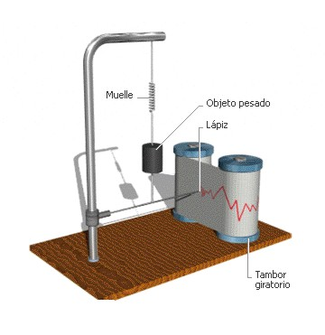
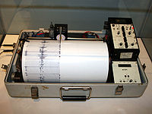
Medición de los terremotos.
El sismógrafo: Un sismógrafo es un aparato que detecta y graba las ondas sísmicas que un terremoto o una explosión genera en la tierra.
Sismógrafo antiguo: El lápiz está en contacto con un tambor giratorio unido a la estructura. Cuando una onda sísmica alcanza el instrumento, el suelo, la estructura y el tambor vibran de lado a lado, pero, debido a su inercia, el objeto suspendido no lo hace. Entonces, el lápiz dibuja una línea ondulada sobre el tambor.
Sismógrafo moderno: Son electrónicos consisten de una pequeña ‘masa de prueba’, confinada por fuerzas eléctricas, manejada por electrónica sofisticada.

Slide 19
1- Escala de Richter:
Para medir la magnitud de un terremoto, se utiliza la escala de Ritcher, que consta de 9 grados, cada uno de los cuales supone una liberación de energía 10 veces superior a la del grado anterior. Es una escala objetiva porque se basa en los datos extraídos del registro de sismógrafos.
Menor de 3,5: Aunque no se suele sentir, es registrado por los sismógrafos.
De 3,5 a 5,4: Generalmente se siente, pero sólo causa daños menores.
De 5,5 a 6,0: Produce pequeños daños en edificios.
De 6,1 a 6,9: Puede ocasionar daños muy importantes en áreas pobladas.
De 7,0 a 7,9: Causa graves daños: hundimiento de puentes y derrumbe de muchos edificios.
Mayor de 7,9: Provoca una destrucción total.

Slide 20
2- Escala de Mercalli:
Se expresa en números romanos, La intensidad de un terremoto en un punto determinado de la superficie de la Tierra es la fuerza con que se siente en dicho punto y se mide por sus efectos de destrucción sobre edificios y sobre el terreno. Es una escala subjetiva porque dependen de la apreciación de las personas.
I. Muy pocas personas lo sienten
II. Pocas personas lo notan y algunos objetos colgados pueden oscilar.
III. En los interiores todos lo notan como un pequeño temblor de una duración estimable.
IV. Muchas personas lo notan en interiores. Los vidrios vibran
V. Casi todo el mundo, en interior o exterior, lo notan. Algunos objetos caen.
VI. Todo el mundo lo nota. Algunos muebles pesados cambian de sitio y la gente se asusta.
VII. Todo el mundo lo nota y huye. Algunos pequeños daños en edificios.
VIII. Algunos edificios poco preparados caen parcialmente. Caen chimeneas.

Slide 21
Sismos más fuertes de México
El sismo más grande en México Magnitud: 8.6 Fecha: 28 de marzo de 1787 (dos años antes del estallido de la Revolución Francesa) Lugar: Costas de Oaxaca Hora local: Cerca de las 11:00 horas
El sismo del 2017 Magnitud: 8.2 Lugar: Golfo de Tehuantepec Fecha: 7 de septiembre de 2017 Hora local: 23:49 horas
El sismo de 1985 Magnitud: 8.1 Lugar: Costas de Michoacán Fecha: 19 de septiembre de 1985 Hora local: 07:17 horas / Sensación Ciudad de México: 07:19 horas
El sismo del Ángel Magnitud: 7.8 Lugar: Sureste de Acapulco Fecha: 27 de julio de 1957 Hora local: 02:44 horas

Slide 22
Sismos más fuertes de México
El sismo con más réplicas de la historia Magnitud: 7.5 Lugar: Ometepec, Guerrero Fecha: 20 de marzo de 2012 Hora local: 12:02 horas
El sismo El Mayor-Cucapah Magnitud: 7.2 Lugar: Mexicali, Baja California Fecha: 4 de abril de 2010 Hora local: 15:40 horas
El sismo del 19 de septiembre de 2019 Magnitud: 7.1 Lugar: Puebla Fecha: 19 de septiembre de 2019 Hora: 2:40 horas
El sismo de Acambay Magnitud: 7 Lugar: Acambay, Estado de México Fecha: 19 de noviembre de 1912 Hora local: 07:12 horas

Slide 23
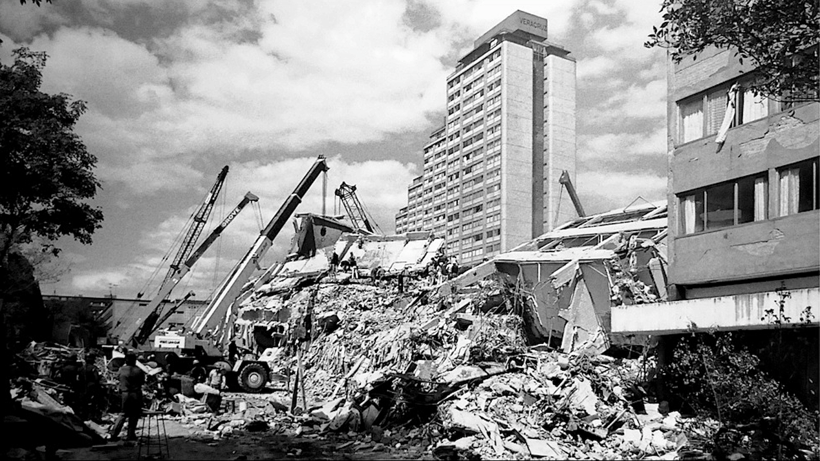
Terremoto de 1985

Slide 24
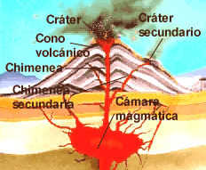
VULCANISMO
Un volcán (del dios mitológico Vulcano) es una estructura geológica por la cual emergen el magma (roca fundida) en forma de lava y gases del interior del planeta. El ascenso ocurre generalmente en episodios de actividad violenta denominados «erupciones», las cuales pueden variar en intensidad, duración y frecuencia; siendo desde conductos de corrientes de lava hasta explosiones extremadamente destructivas.
Es el único medio para observar y estudiar los materiales de origen magmático, que representan el 80 por ciento de la corteza sólida. En la profundidad del manto terrestre, el magma bajo presión asciende, creando cámaras magmáticas dentro o por debajo de la corteza. Las grietas en las rocas de la corteza proporcionan una salida para la intensa presión, y tiene lugar la erupción. Vapor de agua, humo, gases, cenizas, rocas y lava son lanzados a la atmósfera.
El ascenso ocurre generalmente en episodios de actividad violenta denominados «erupciones». Al acumularse el material arrastrado desde el interior se forma una estructura cónica en la superficie que puede alcanzar una altura variable desde unas
centenas de metros hasta varios kilómetros. El conducto que comunica el reservorio de magma o cámara magmática en profundidad con la superficie se denomina chimenea. Esta termina en la cima del edificio volcánico, el cual está rematado por una depresión o cráter.
Algunos volcanes después de sufrir erupciones grandes, se colapsan formando enormes depresiones en sus cimas que superan el kilómetro de diámetro. Estas estructuras reciben el nombre de calderas.

Slide 25
CLASIFICACION DE LOS VOLCANES DE ACUERDO A SU ACTIVIDAD ERUPTIVA
1-Activos
Son aquellos que entran en actividad eruptiva. La mayoría de los volcanes ocasionalmente entran en actividad y permanecen en reposo la mayor parte del tiempo. Para bienestar de la humanidad solamente unos pocos están en erupción continua. El período de actividad eruptiva puede durar desde una hora hasta varios años.
2-Durmientes
Los volcanes durmientes son aquellos que mantienen ciertos signos de actividad como lo son las aguas termales y han entrado en actividad esporádicamente. Dentro de esta categoría suelen incluirse las fumarolas y los volcanes con largos períodos en inactividad entre erupción.
3- Extintos
Los volcanes extintos son aquellos que estuvieron en actividad durante períodos muy lejanos y no muestran indicios de que puedan reactivarse en el futuro.

Slide 26
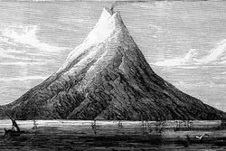
1- Hawaiano
2- Estromboliano
3- Vulcaniano
4- Vesubiano
5- Mar
6- Peleano
7- Krakatoano
TIPOS DE ERUPCIONES VOLCANICAS

Slide 27
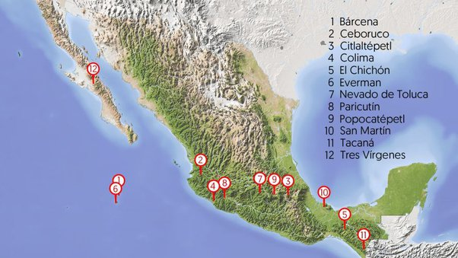
Volcanes activos de México

